Slide 1

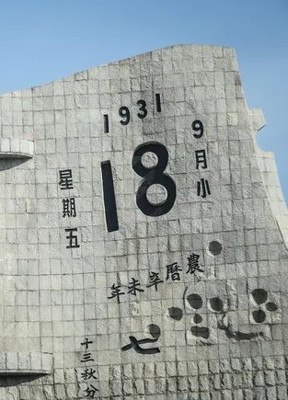



「九一八事變」電子教材套
進階版
主辦：
承辦：
由於部分內容涉及戰爭時的殘酷場景，教師在使用本教材時，須因應學生年齡級別、學習進度及其他校本情況，適當地剪裁或選用。

Slide 2
引言
探討「九一八事變」歷史事件
目的：
增潤同學對有關抗日戰爭的歷史知識；
讓同學全面感受中華民族上下一心奮勇抵禦入侵者、不屈不撓的堅毅精神；
培養同學對國家民族的認同感、歸屬感和責任感；
期望同學銘記歷史，反思及珍愛今日來之不易的和平。

Slide 3
近代日本侵華 大事年表
奪取台灣及要求巨額賠款等
「偽滿洲國」成立
《二十一條》
日本全面侵華
1894-1895年
日本入侵東北
1931年
1937年
1915年
1932年
日本獲取更多利益及特權
九一八
事變
日本扶植傀儡政權，東北淪陷
甲午戰爭
七七事變

Slide 4
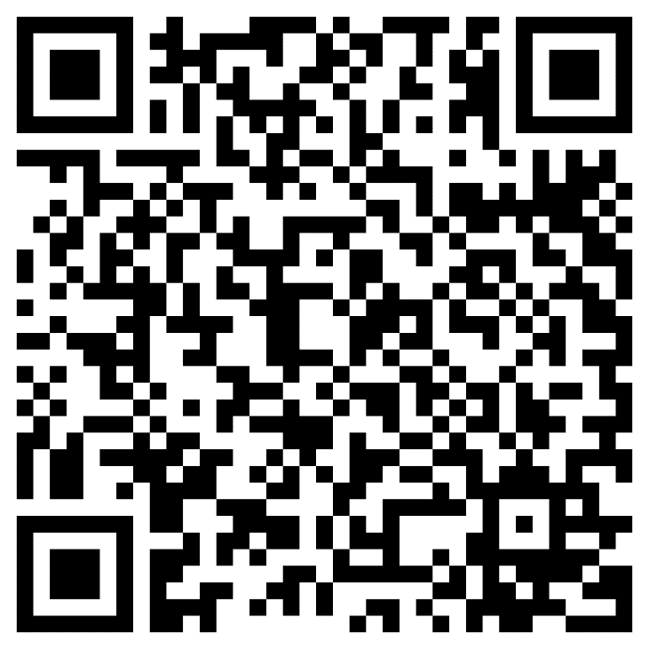
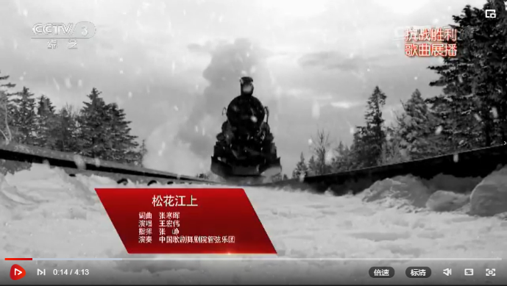
《松花江上》曲詞作者 張寒暉
我的家在東北松花江上，那裏有森林煤礦，
還有那滿山遍野的大豆高粱。
我的家在東北松花江上，那裏有我的同胞，
還有那衰老的爹娘。
九一八、九一八！從那個悲慘的時候！
九一八、九一八！從那個悲慘的時候！
脫離了我的家鄉，拋棄那無盡的寶藏，流浪！流浪！
整日價在關內，流浪！
哪年哪月，才能夠回到我那可愛的故鄉？
哪年哪月，才能夠收回那無盡的寶藏？
爹娘啊，爹娘啊！
甚麼時候，才能歡聚一堂？
視頻來源︰王宏偉，《松花江上》，網址︰https://tv.cctv.com/2015/07/14/VIDE1436861530240588.shtml?spm=C55953877151.PXOm6vuQzEhV.0.0

Slide 5
抗戰歌曲《松花江上》
《松花江上》是曲詞作者耳聞目睹東北三省被日軍佔領、當地人民同胞四處流亡的悲慘經歷，激發他在1936年創作此抗戰歌曲：
表達了東北人民要求收復失地的強烈盼望；
此曲其後傳唱於全國各地，成為經典的抗戰歌曲。

Slide 6
「九一八事變」
日本自奉行大陸政策以來，一直存有侵華的野心；
為了製造侵略中國東北的藉口，日本在東北地區不斷挑起事端；
1931年，9月18日，日本關東軍自行炸毀瀋陽郊區南滿鐵路在柳條湖附近的一段路軌，反誣指是中國士兵所為；
日軍並以此為藉口，炮轟中國東北軍駐地瀋陽北大營，史稱「九一八事變」。

Slide 7
歷史補充站﹕大陸政策與日本對外擴張野心
日本自從明治維新後，國勢日趨富強，推行「大陸政策」，積極展開對外擴張﹕
1927年，日本政府的內閣便在東京召開「東方會議」，制定了《對華政策綱領》；
聲稱中國東北對日本「在國防和國民的生存上有着重大的利害關係」，日本首相田中義一因此制定了以武力奪取滿蒙的政策；
地方流傳一份田中義一呈奏天皇的奏摺（簡稱《田中奏摺》），指出具體的對外侵略步驟可分為四個時期：第一期征服台灣，第二期征服朝鮮，第三期侵略滿、蒙，第四期征服全中國。可見侵略中國一直是日本對外擴張計劃的重要目標。
滿蒙生命線論
「今天滿蒙之地位，對我國（日本）說來，不僅在國防上十分重要，而且對國民經濟也是不可缺少的……我國要牢固地確保和死守這條生命線，而不必害怕任何國家和任何人。」
松岡洋右《動盪之滿蒙》

Slide 8
歷史補充站﹕大陸政策與日本對外擴張野心
《田中奏摺》
「欲征服支那（中國），必先征服滿蒙；欲征服世界，必先征服支那。倘支那完全被我國（日本）征服，其他為小亞細亞及印度南洋等異服之民族，必畏我而降於我，使世界知東亞為日本之東亞，永不敢向我侵犯，此乃明治大帝之遺策，是亦我帝國存亡上必要之事也。」
資料來源︰引自教育局，《高中中國歷史（中四至中六）課程支援教材（必修部分）》，「日本侵略中國東北及華北 」，網址︰https://www.edb.gov.hk/tc/curriculum-development/kla/pshe/references-and-resources/chinese-history/support-materials-core-part.html。

Slide 9
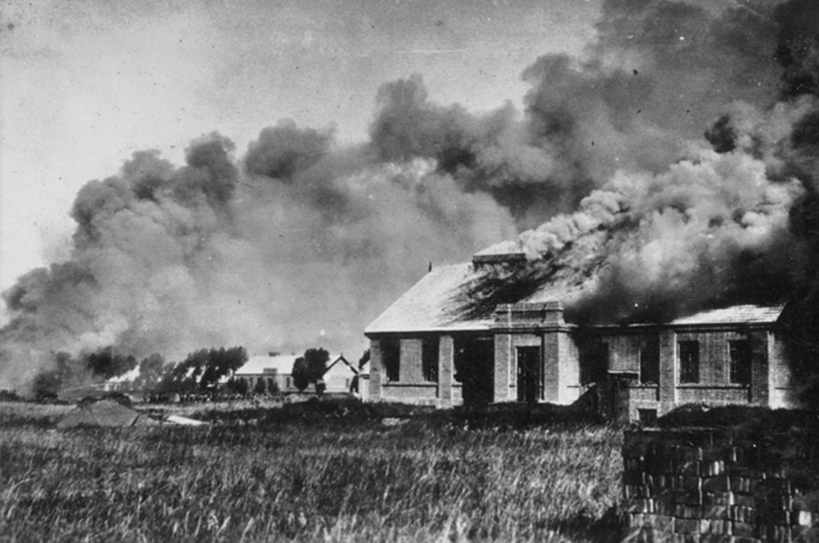
圖為1931年「九一八事變」爆發後，日軍向東北全境發動攻擊，9月28日日軍轟炸遼寧省紅頂山中國軍營的情形
圖片來源：教育局課程發展處 個人、社會及人文教育組

Slide 10
不抵抗命令與東北淪陷
「九一八事變」爆發時
當時國民政府主席蔣介石奉行「先安內，後攘外」政策；
中國東北軍統帥張學良向東北軍下達「不抵抗命令」。
結果
日軍輕易佔領瀋陽城，乘勢擴大侵略行動；
迅速佔領遼寧、吉林，繼而進軍黑龍江，整個東北不到五個月便全面淪陷；
最終，1937年7月7日，日軍蓄意製造「七七事變」，發起了全面的侵華戰爭。
張學良「不抵抗」的回憶
那個「不抵抗」的命令是我下的。所謂「不抵抗」，就是你不要跟他們衝突，他來挑釁，你離開他。我就沒想到日本會敢那麼樣來！對這件事情，我事前沒料到，我情報也不夠，我一個封疆大吏，我要負這個責任。
張學良《張學良口述歷史》

Slide 11
東北義勇軍抗日
在日軍入侵東北地區時，東北平民、警察和部分官兵自發成立「東北抗日義勇軍」奮起抵抗，在深重的民族危機面前，中國發出了堅決抗日的嚴正主張。
為打擊侵略者，中國共產黨派出楊靖宇、趙尚志、周保中等一批幹部到義勇軍中，組織和領導東北人民抗日；
部分義勇軍成員其後加入了中國共產黨領導的抗日部隊，成為中國共產黨「東北抗日聯軍」的前身，繼續抗擊日軍，為往後的東北和全國抗日戰爭作出貢獻；
1932年初，共產黨已在東北陸續建立了十幾支反日游擊隊。
資料及圖片來源︰石漢基︰風華再現——《抗日英雄點將錄》918事變九十週年紀念(香港︰漢榮書局有限公司，2021年)，頁30。

Slide 12
支撐東北抗日危局的中流砥柱-東北抗日聯軍
「東北抗日聯軍」以簡陋的武器與裝備精良的日軍抗爭，殲滅大量日軍；
1931年至1937年間，「東北抗日聯軍」殲敵人數約為103,500人
（據東北抗聯領導人之一周保中的推算）；
日本侵略軍為之痛恨不已，稱東北抗日聯軍為「滿洲治安之癌」。
資料來源︰〈東北抗聯在抗日戰爭中的歷史貢獻〉，《黑龍江日報》，2018年9月18日，網址︰http://dangshi.people.com.cn/BIG5/n1/2018/0918/c85037-30300130.html。

Slide 13
國共團結一致，共同抗日
1937年7月7日，日本發動了全面侵略中國的戰爭後，中華民族陷入了空前危機；
「東北抗日聯軍」由原本的局部抗戰轉而成為中華民族抗日戰爭的重要組成部分；
「東北抗日聯軍」在後方戰場上牽制大量日軍，與國民黨軍隊合作，共同抗擊日軍，使我國在抗日戰場上取得不少勝仗，如台兒莊大捷、平型關大捷等。
資料來源︰〈東北抗聯在抗日戰爭中的歷史貢獻〉，《黑龍江日報》，2018年9月18日，網址︰http://dangshi.people.com.cn/BIG5/n1/2018/0918/c85037-30300130.html。

Slide 14
壯烈殉國，巾幗不讓鬚眉-八女投江
1938年，日軍對東北抗日聯軍進行多次圍追堵截。
10月，東北抗日聯軍的一支隊伍被日軍包圍。
在此生死關頭，東北抗日聯軍的八名
女戰士，從背後襲擊敵人，分散日軍
的注意，以掩護大部隊突圍。

Slide 15
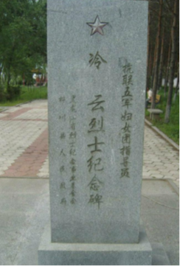
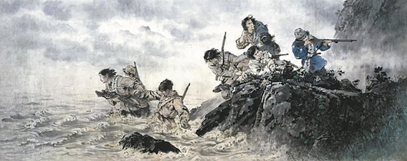
壯烈殉國，巾幗不讓鬚眉-八女投江
最終大部隊成功突破了日軍的包圍圈，但八女卻被
日軍重重包圍。
在背水作戰至彈盡的情況下，八名女戰士面對日軍
逼降，誓死不屈，集體沉江，壯烈殉國。
中國畫大師王盛烈1957年創作的 《八女投江》
圖片來源：https://www.chinanews.com.cn/cul/2021/10-13/9585091.shtml
「八女投江」帶頭人——
烈士冷雲的紀念碑

Slide 16
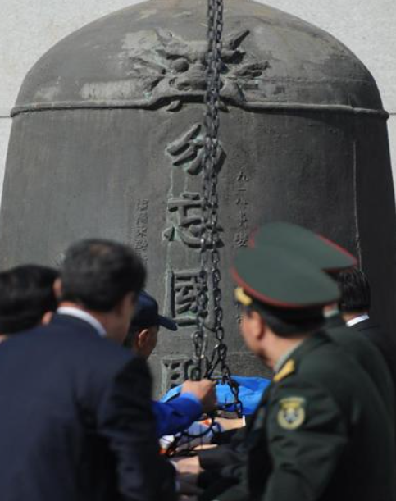
「九一八事變」的影響
揭開了日本對中國、進而對亞洲及太平洋地區進行全面侵略的序幕。
「九一八事變」爆發後不久：
中國東北全境被日本關東軍佔領及統治；
9月18日被國人視為「國恥日」；
日本走上全面侵華的軍國主義道路，日軍種種惡行不斷出現……
圖片來源：http://www.chinanews.com/gn/2014/09-18/6606465.shtml

Slide 17
中華民族的悲痛及創傷
傷亡慘重
根據官方估計，日本侵華造成中國軍民傷亡超過3,500萬；
日本軍國主義者製造大規模慘絕人寰的屠殺（南京大屠殺、旅順大屠殺）；
實施「三光政策」（「燒光、殺光、搶光」）製造無人區；
利用細菌戰、毒氣站等殘害中國人民；
難以估計的人口間接死於日本侵華戰爭，因日本造成急性傳染病肆虐，無數民眾被迫背井離鄉，在顛沛流離、缺食無衣、缺醫少藥等惡劣環境下喪生。
資料來源︰國史教育中心（香港）校長何漢權︰〈那些你不知道的歷史/日本侵華 罪行纍纍〉，《大公報》，2023年6月6日，網址︰http://www.takungpao.com.hk/life/238150/2023/0606/857956.html。

Slide 18
中華民族的悲痛及創傷
精神創傷
在日本14年的侵華戰爭期間，約30萬名亞洲慰安婦被日軍蹂躪至死，相當於一次南京大屠殺。
二戰中，中國婦女淪為慰安婦的，至少佔了日軍慰安婦總數的一半，也就是在20萬以上。
即便僥倖逃生，但在倖存者身上，戰爭的創傷始終難以消除。南京大屠殺倖存者飽受精神創傷之苦。
資料來源︰「中國慰安婦問題研究中心」統計、《中國「慰安婦」真相》

Slide 19
中華民族的悲痛及創傷
經濟損失
日本全面侵華戰爭期間（1937-1945年），中國：
有930餘座城市被佔領；
直接經濟損失達620億美元；
間接經濟損失達5,000億美元。
資料來源︰1991國務院《中國的人權狀態》

Slide 20
中華民族的悲痛及創傷
資源被奪
日本原先實行「速戰速決」，因未能得逞，便改為「以戰養戰」，所以便在中國的領土上極盡所能地掠奪資源，用以維持侵略戰爭所需；
日本掠奪了淪陷區所有的鐵礦、電力、燈廠、鹽廠、水產、棉紡、煉焦、農產品等資源；
1931-1945年，日本掠奪中國的煤達四億噸、鐵9,004萬噸、頁岩油500噸；
1937-1944年，共計9,902,024噸食鹽被搶奪。
資料來源：《歷史教學》

Slide 21
中華民族的悲痛及創傷
文物流失
日軍在中國強奪：
書畫類15,000多件、古器物類16,000多件；
碑帖類9,300多件、珍稀書籍類300萬冊，並破壞歷史古蹟741處。
資料來源︰「戰區文物保存委員會」統計
時至今日，日本的博物館裏仍藏有我國大量的文物。

Slide 22
總結
自1931年「九一八事變」爆發起，至1937年中國人民團結抗日，八年全面抗戰展開；至1945年取得勝利，日本宣告投降，中國經歷長達14年艱苦磨難的戰爭歲月。
2013年，時任日本首相安倍晉三竟在日本參議院表示：「學術界和國際上都未對侵略做出定義，其定義會因國與國關係中各國所處的立場而有所不同。」這番言論無異於否認日本的「侵略行為」，而日本教育部亦多次竄改課本中侵華歷史事件的記載，妄圖掩飾日本侵略中國時所帶來的嚴重傷害。

Slide 23
總結
日本政府及其領導人對日本在第二次世界大戰的侵略史實所表達的言論與態度，激起全體中國人、亞洲人甚至全世界的強烈憤慨！
2014年12月13日，習近平主席在南京大屠殺死難者國家公祭儀式上的講話提到：「忘記歷史就意味着背叛，否認罪責就意味着重犯……但人們任何時候都不應該忘記侵略者所犯下的嚴重罪行。」
戰爭帶給人們的往往是毀滅性的災難。為了遏止日本軍國主義復辟，防範歷史悲劇重演，珍惜得來不易的和平，我們應該對中國抗日戰爭的歷史有更深入的認識，讓我們銘記歷史，珍愛和平，不再重蹈覆轍。

Slide 24


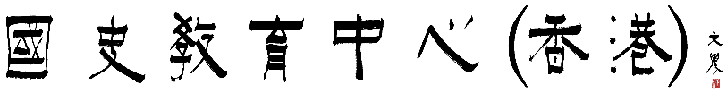
主辦機構
承辦機構
聲明：部分資料內容來自互聯網，僅供學習參考之用。
如無意侵犯知識產權，請與國史教育中心（香港）聯絡：
info@cnhe-hk.org

